Slide 1
PROJEKT:SHTEPIZA
PUNOI:REDON MEHMETI
PROF:DRITA REXHEPI

Slide 2
PËRMBAJTJA
SHTEPIZA
PJESET PËRBËRSE BRENDA SHTEPIZES
LLOJET E SHTEPIZAVE
KOMPJUTERI ALL IN ONE
DISA FOTO

Slide 3
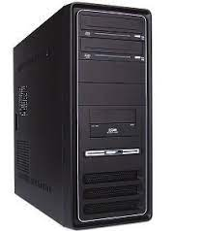
SHTEPIZA
Shtëpiza është një kuti alumini në të cilen janë të vendosura komoponente te tjera.
Shtëpiza e kompjuterit përmban këta komponent bazikë të kompjuterit:njesia qendrore(CPU) ose procesori,kujtesen,pllaken amë,diskun e ngurte etj.

Slide 4
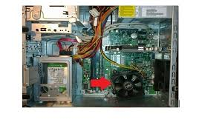
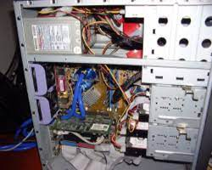
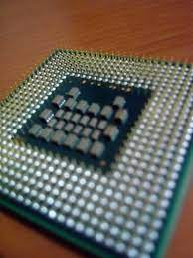
Pjeset perberse brenda shtepizes
Disa nga pjeset kryesore qe gjenden ne shtepiz jane : Pllaka
ame,Procesori, Hardisku, RAM-i, CPU,kartela grafike,ftohesit ose intercooler.

Slide 5
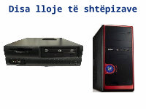
LLOJET E SHTEPIZAVE
Kemi dy lloje te shtepizave ato janë:vertikale dhe horizontale
Një foto:

Slide 6
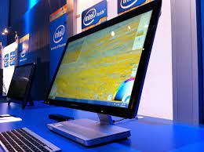
KOMPJUTERI ALL IN ONE
Një kompjuter "gjithë-në-një" ose një kompjuter "gjithë-në-një" është një kompjuter personal që integron komponentët e brendshëm të sistemit në të njëjtën kasë si ekrani, duke zënë kështu një gjurmë më të vogël (me më pak kabllo) sesa desktopët që përfshijnë një kullë.

Slide 7
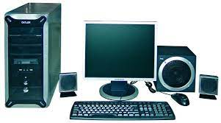
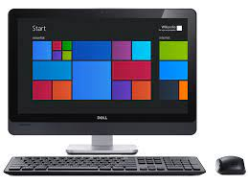
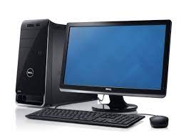
DISA FOTO

Slide 8
FALEMINDERIT
PËR
VËMENDJE!!!

